Slide 1
Tokaji II. Rákóczi Ferenc Általános Iskola, Alapfokú Művészeti Iskola
TTTS Közgyűlés 2018. december10.
Beszámoló a 2017/2018

Slide 2
PEDAGÓGIAI PROGRAM
Délelőtt
Délután
Nívócsoportos oktatás
magyar
matematika
Művészeti Iskola
Tehetségműhelyek, szakkörök
Sportkörök

Slide 3
Művészeti Iskola Tanszakai
grafika
néptánc
moderntánc (bevezetése)
zongora
furulya
citera,
szintetizátor
énekkar

Slide 4
Tehetségműhelyek, szakkörök
Rákóczi történelem szakkör
Biológia - környezetvédelem
„Beszélni nehéz” anyanyelv ápoló kör
Robotika
„Vackor” báb-és színjátszó
„Túl az Óperencián” báb-és színjátszó

Slide 5
Sportkörök
Szivacskézilabda
Kézilabda
Focisuli sportcsoport
Sakk

Slide 6
Pályázati forrásból
Német nyelvű dráma tehetségműhely
30 órás csoportos tehetségfejlesztő program
Idegen nyelvű drámafesztivál:
Rakamaz
Debrecen

Slide 7
Amikre és akikre a legbüszkébbek vagyunk
A Művészeti Iskola zenei tanszakai: regionális arany és ezüst minősítései, Kárpátmedencei Dunán innen Tiszántúl verseny arany és ezüst minősítései, Országos kiemelt arany minősítés
Kazinczi verseny országos arany minősítés
Tavaszlesen verseny 1. 2. helyezés
A hagyományos Rákóczi történelem verseny megrendezése (határon túli csapatok is)
Körzeti tanulmányi versenyek dobogós helyezései
Zrínyi Ilona matematika verseny megyei döntő
Tutorpályázat, a tutorált gyermek MTA aranyminősítés
Sakk diákolimpia országos döntő (egyéni, csapat)
Futball Diákolimpia megyei döntő, Bozsik Országos Tanévzáró Fesztivál
Kézilabda megyei döntő, a MKSZ U-13 regionális gyermekbajnokság
Iskolán tanulói számos városi és körzeti ünnepség fellépői voltak.

Slide 8
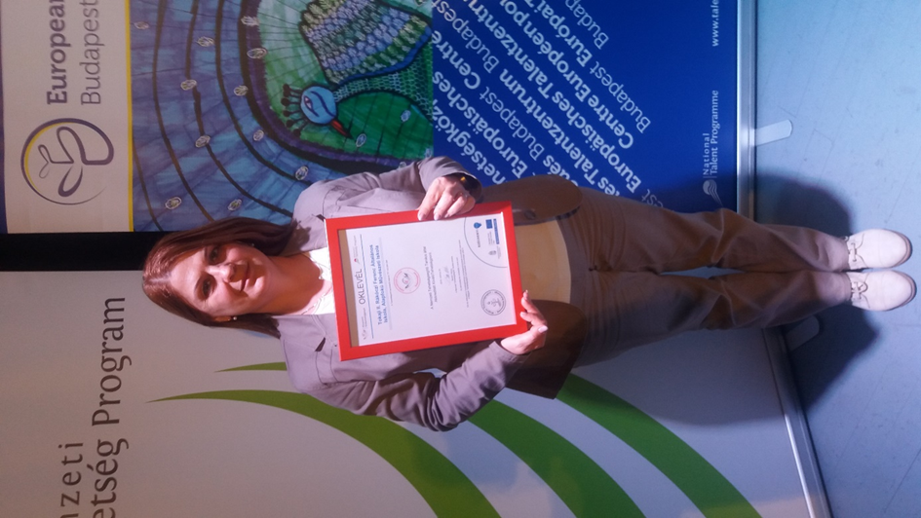
Akkreditált Kiváló Tehetségpont
Kárpát-medencei Tehetségnap
2018. márciusban 24. Budapest
Iskolánk újra megkapta az
Akkreditált Kiváló Tehetségpont
Minősítést.

Slide 9
„Teret Adunk” Tehetségkonferencia 2018.03.09
A TTTST és a B-A-Z Megyei Pedagógiai Szakszolgálat Tokaji Tagintézménye rendezvénye
Intézményünket az Művészeti Iskola Csengettyűsei és zongora négykezesek képviselték

Slide 10
Terveink 2018/2019
A jó, bevált programok folytatása
Új művészeti tanszak: modern tánc
Új sportág bevezetése: kosárlabda
Komplex természettudományi műhely
A játék öröme – német nyelvű dráma (60 órás pályázat)
Közös pályázatok megvalósítása (lehetőség szerint)
Mesterprogram

Slide 11
Együtt a jövőnk nemzedékéért!

